Slide 1
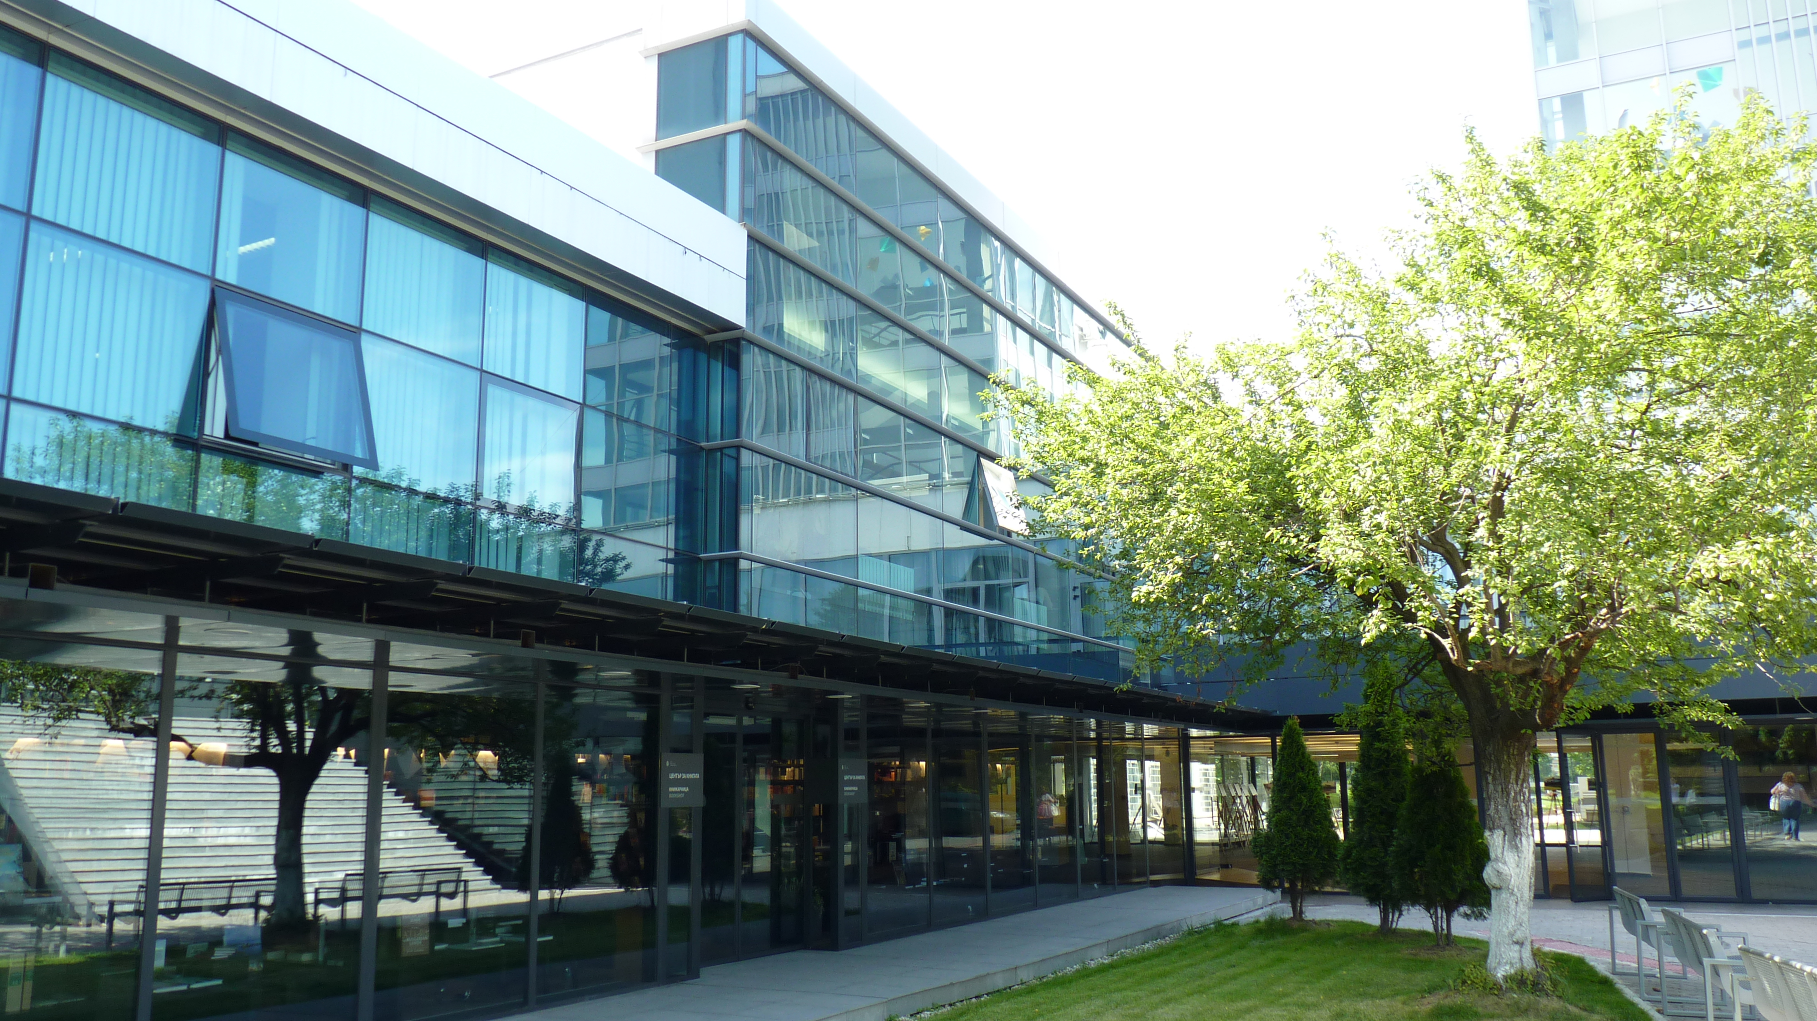
Изложба „10 години лична библиотека и читалня „Проф. Иванка Апостолова, д.н.”

Slide 2
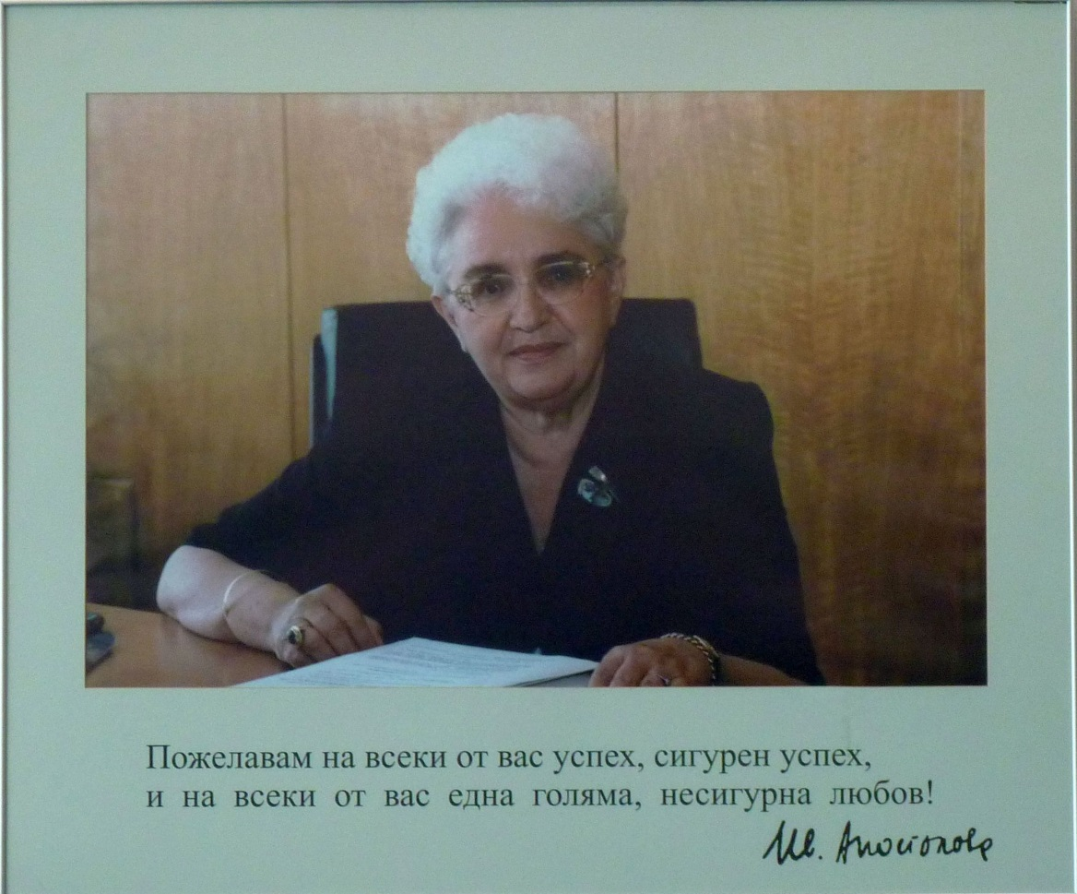
Проф. Иванка Апостолова, д. н. е учен, преподавател и изследовател в областта на философията. В периода 1995-2002 г. е Ректор на НБУ. В нейна чест читалнята на библиотеката носи името ù. Личната библиотека на проф. Апостолова е дарена на НБУ от нейните брат и сестра, проф. Андрей Апостолов и д-р Недка Коларова, през 2007 г. Богатата колекция включва литература с разнообразна тематика в областта на физиката, биофизиката, компютърните науки, технологиите и редица художествени произведения.

Slide 3

Авторски заглавия
АПОСТОЛОВА, Иванка Василева. Стил на мислене. София: Наука и изкуство, 1972.
Сигнатура: ИА 101 / А 788

Slide 4

Авторски заглавия
АПОСТОЛОВА, Иванка Василева. Хуманизация на науката. София: Наука и изкуство, 1975.
Сигнатура: ИА 00 / А 788

Slide 5

Авторски заглавия
АПОСТОЛОВА, Иванка Василева. Научна общност и философски предпоставки : Отвъд скепти-цизма и консерватизма. София: Наука и изкуство, 1990.
Сигнатура: ИА 16 / А 788

Slide 6

Авторски заглавия
АПОСТОЛОВА, Иванка Василева. Хора, срещи, характери. София: Херон Прес, 2011.
Сигнатура: ИА 886.7 / А 788

Slide 7

Авторски заглавия
АПОСТОЛОВА, Иванка Василева. Физиците пред аксиологически. София: Наука и изкуство, 1982.
Сигнатура: ИА 53 / А 788

Slide 8

Авторски заглавия
АПОСТОЛОВА, Иванка Василева. Полето на метафорите. София: Нов български университет, 2007.
Сигнатура: 00 / А 788

Slide 9

Авторски заглавия
АПОСТОЛОВА, Иванка Василева. Културното битие на човека и проблемите на обществознаниет​о.
София: б.и., 1989.
Сигнатура: ИА 13 / А 788

Slide 10


Избрани книги с посвещения от библиотека „Иванка Апостолова”

Slide 11


Избрани книги с посвещения от библиотека „Иванка Апостолова”

Slide 12

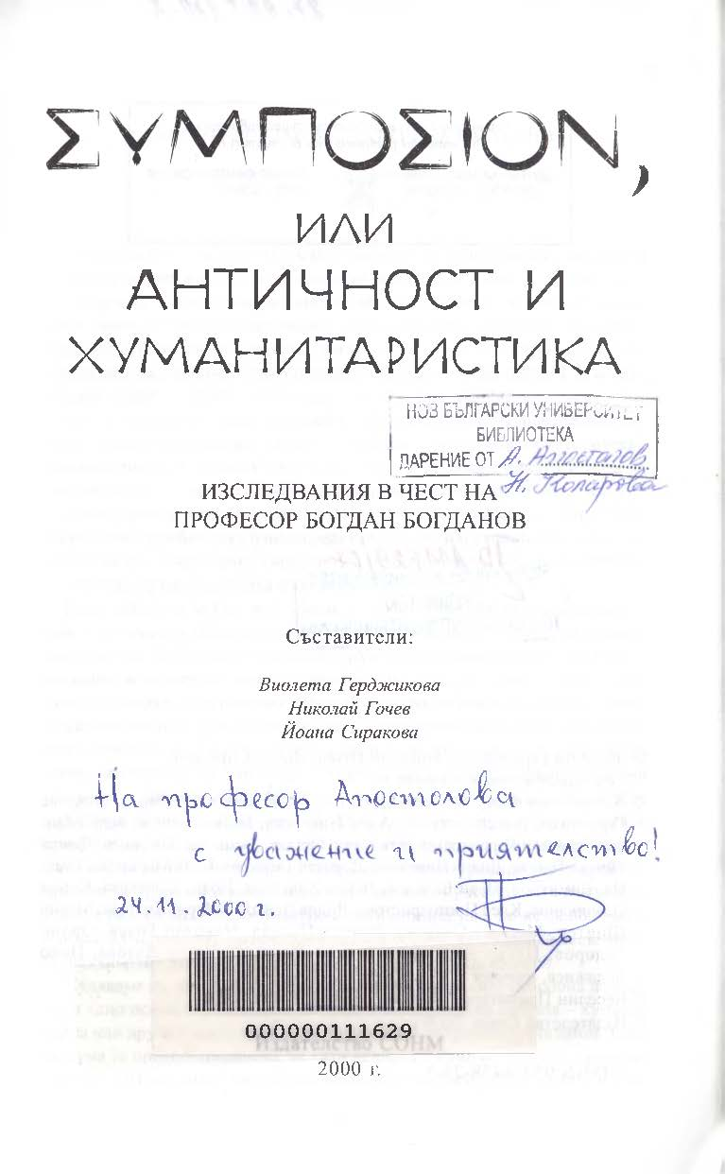
Избрани книги с посвещения от библиотека „Иванка Апостолова”

Slide 13


Избрани книги с посвещения от библиотека „Иванка Апостолова”

Slide 14


Избрани книги с посвещения от библиотека „Иванка Апостолова”

Slide 15


Избрани книги с посвещения от библиотека „Иванка Апостолова”

Slide 16
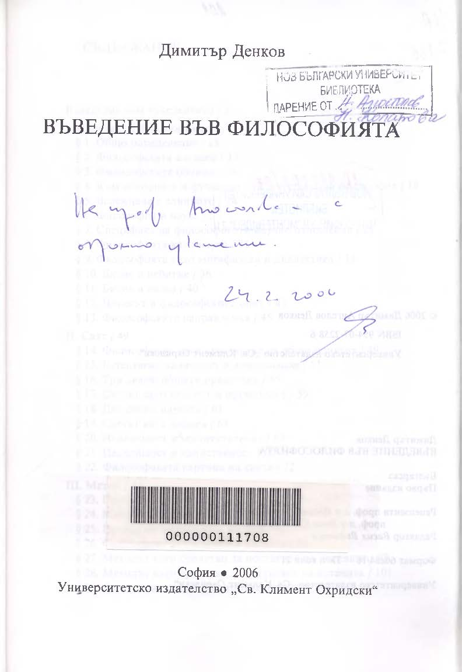

Избрани книги с посвещения от библиотека „Иванка Апостолова”

Slide 17
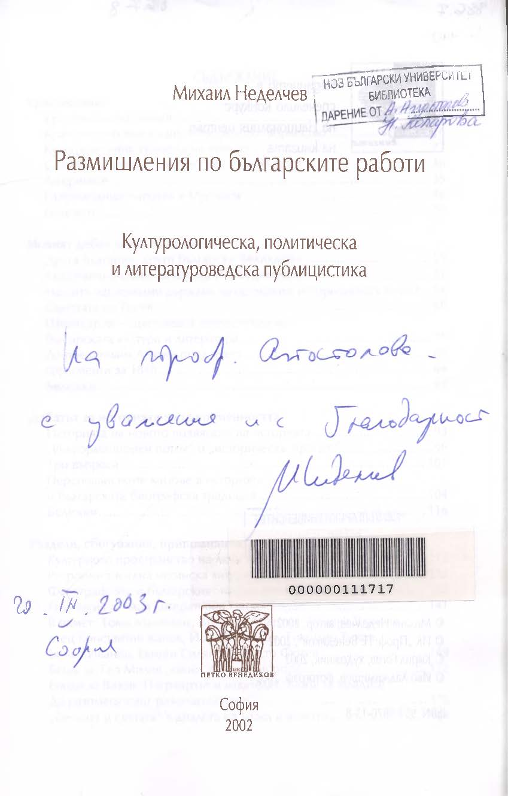

Избрани книги с посвещения от библиотека „Иванка Апостолова”

Slide 18

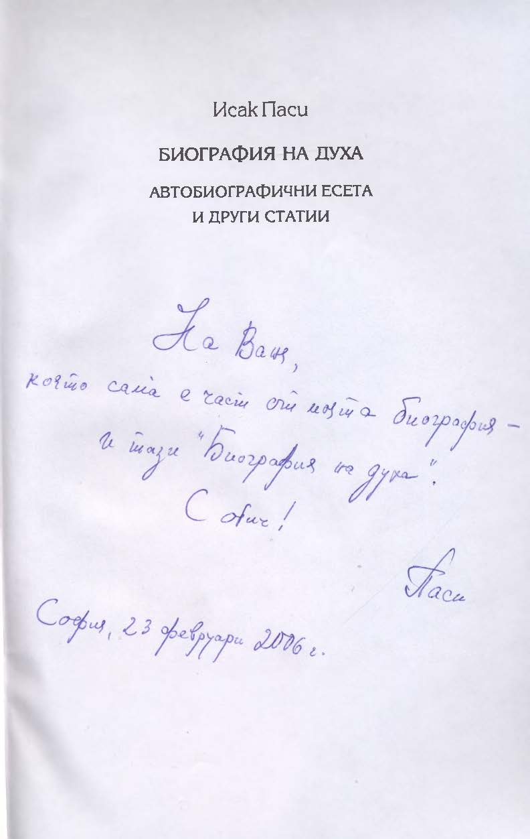
Избрани книги с посвещения от библиотека „Иванка Апостолова”

Slide 19


Избрани книги с посвещения от библиотека „Иванка Апостолова”

Slide 20

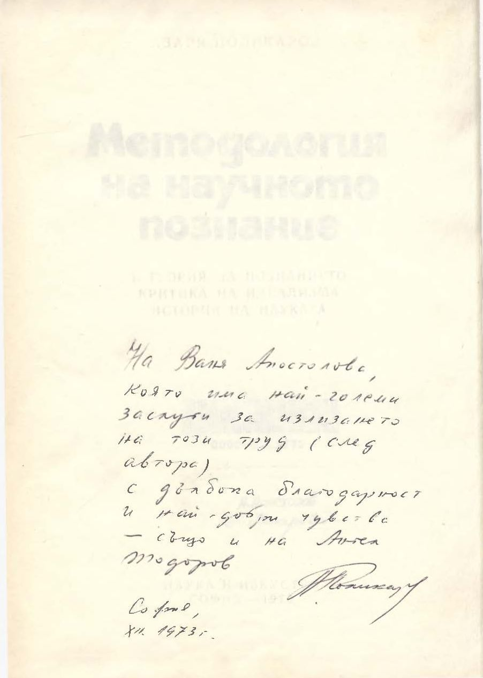
Избрани книги с посвещения от библиотека „Иванка Апостолова”

Slide 21
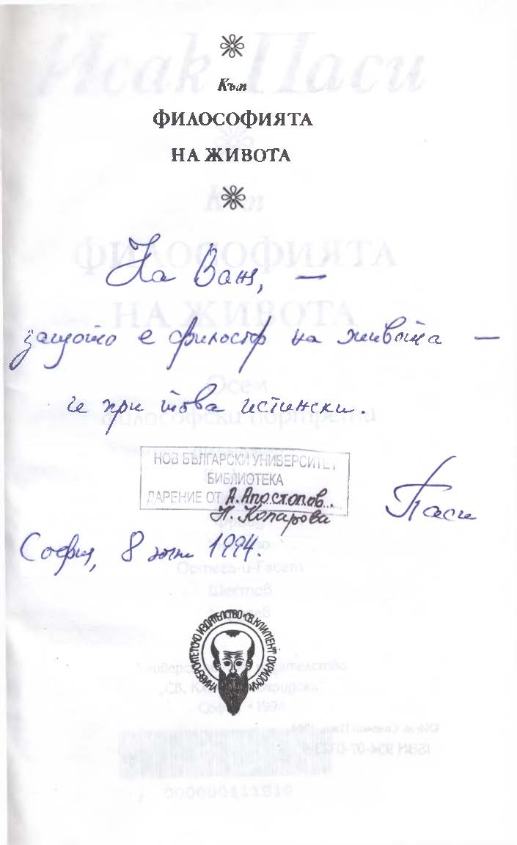

Избрани книги с посвещения от библиотека „Иванка Апостолова”

Slide 22
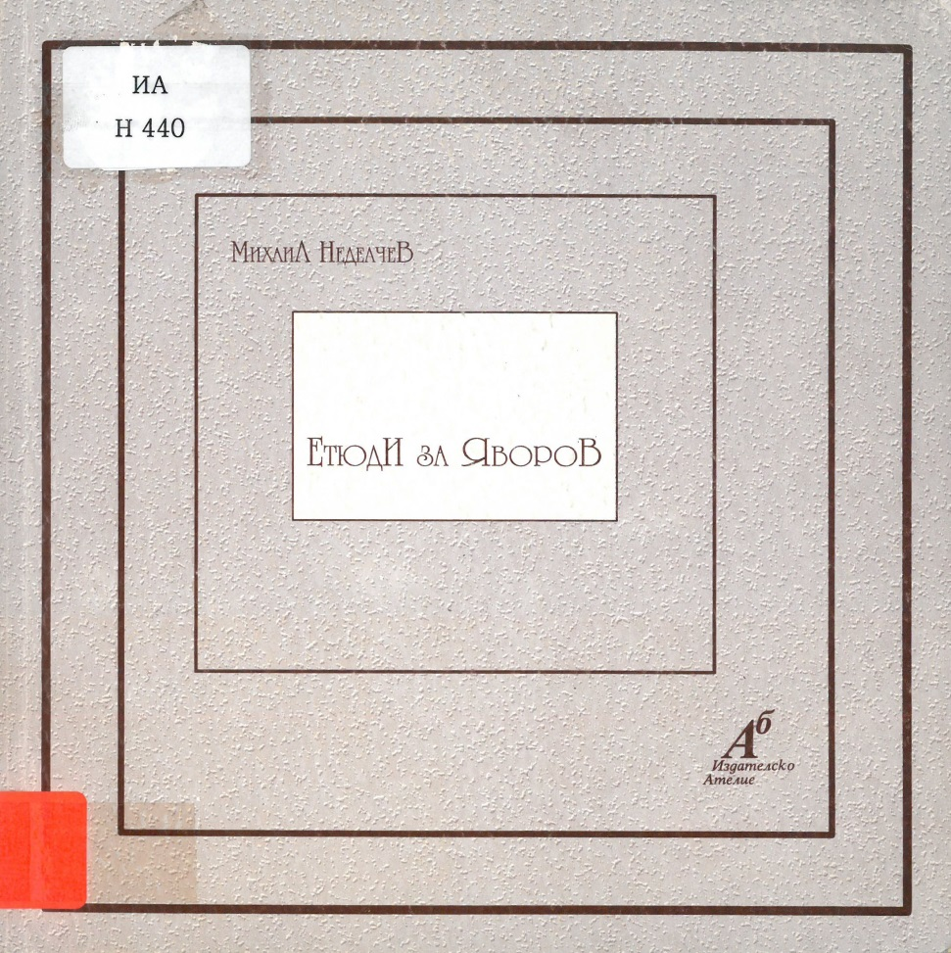
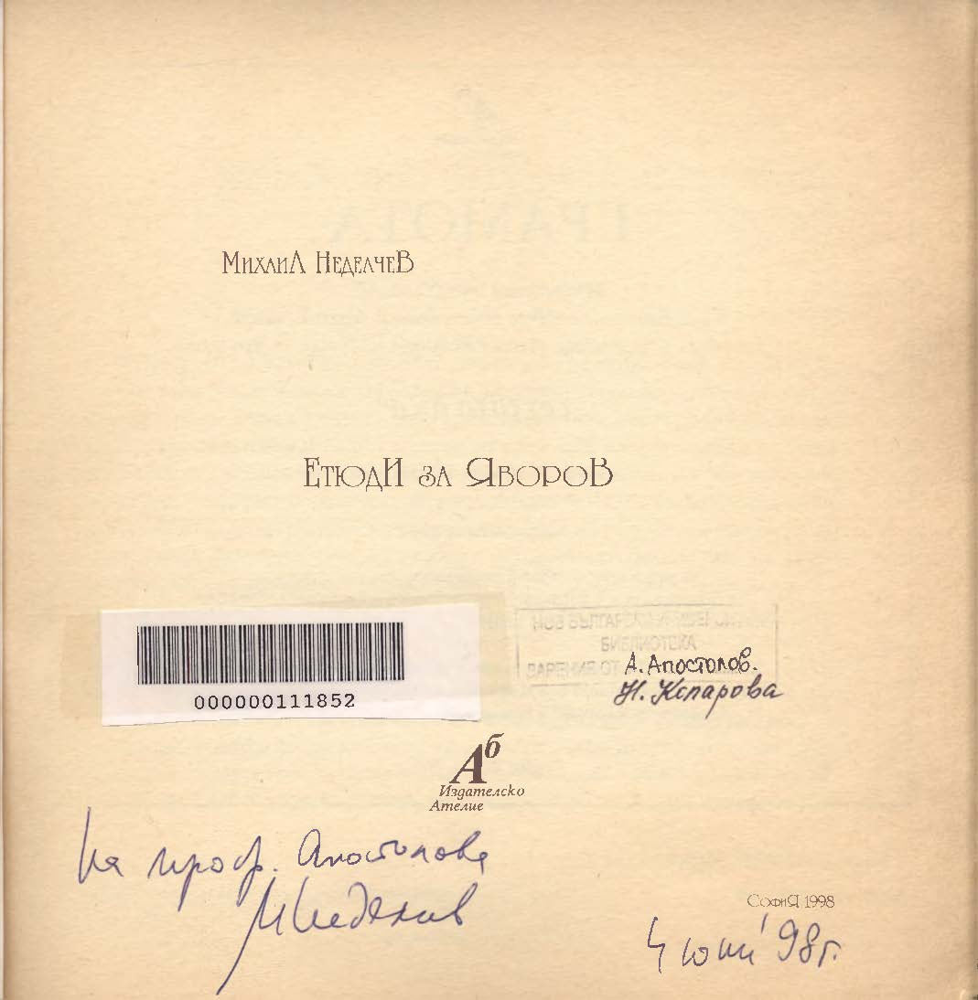
Избрани книги с посвещения от библиотека „Иванка Апостолова”

Slide 23


Избрани книги с посвещения от библиотека „Иванка Апостолова”

Slide 24


Избрани книги с посвещения от библиотека „Иванка Апостолова”

Slide 25
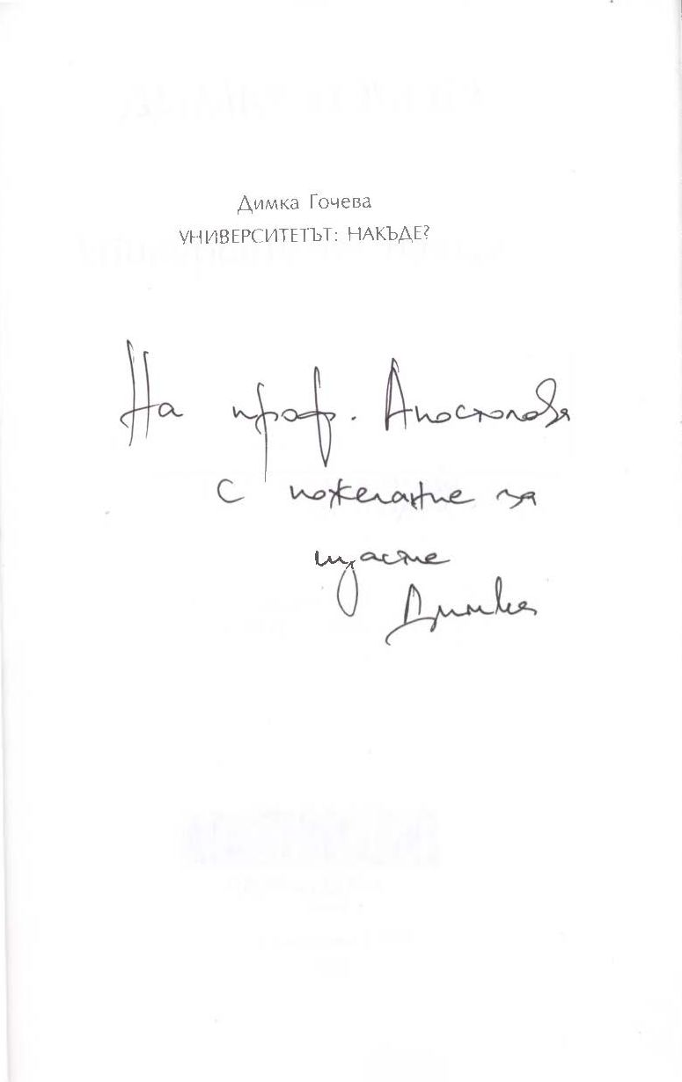

Избрани книги с посвещения от библиотека „Иванка Апостолова”

Slide 26


Избрани книги с посвещения от библиотека „Иванка Апостолова”

Slide 27
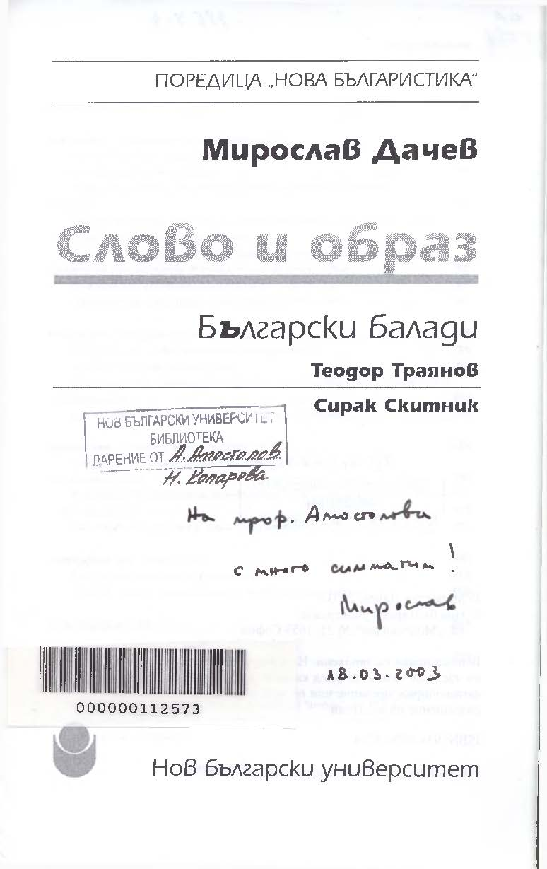

Избрани книги с посвещения от библиотека „Иванка Апостолова”

Slide 28

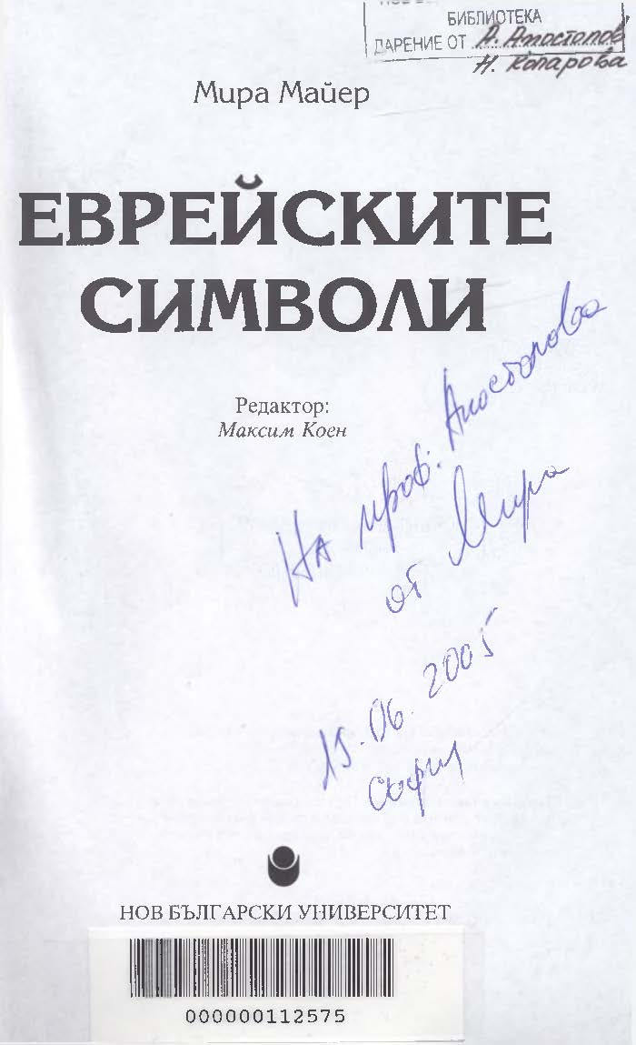
Избрани книги с посвещения от библиотека „Иванка Апостолова”

Slide 29
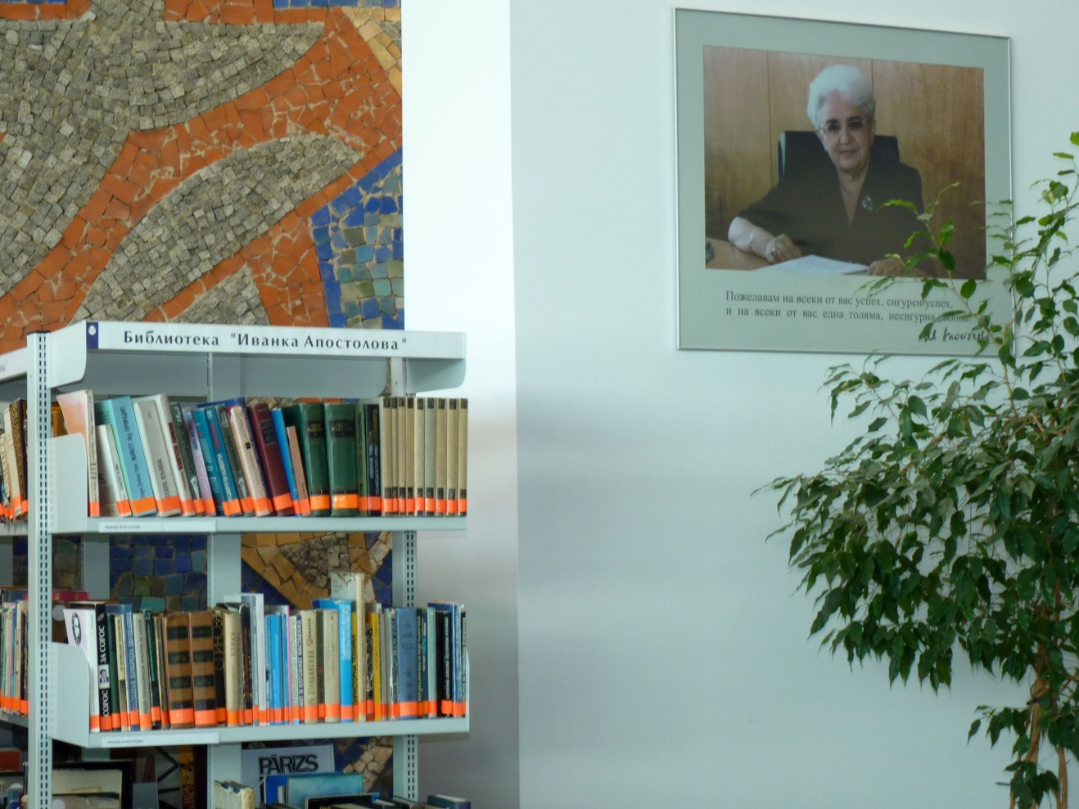
Пълен списък на документите от библиотека „Иванка Апостолова“ може да се разгледа в библиотечния каталог.

